Slide 1
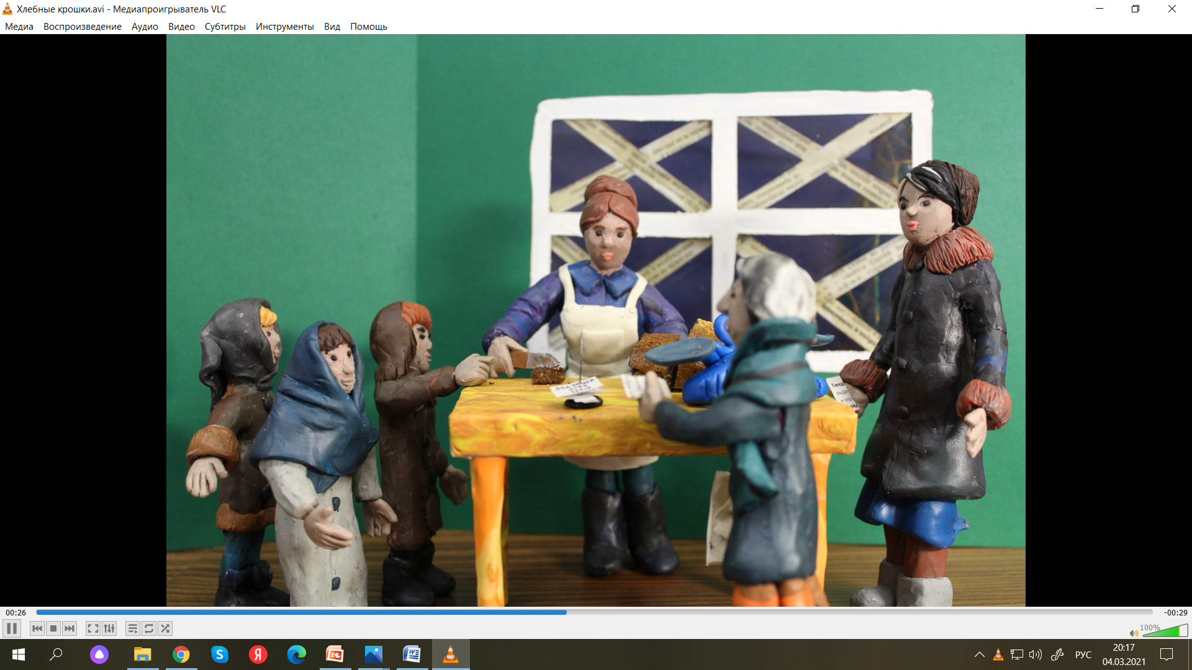

Формирование культурной памяти средствами художественных практик
Проект
«Азбука блокады»

Slide 2

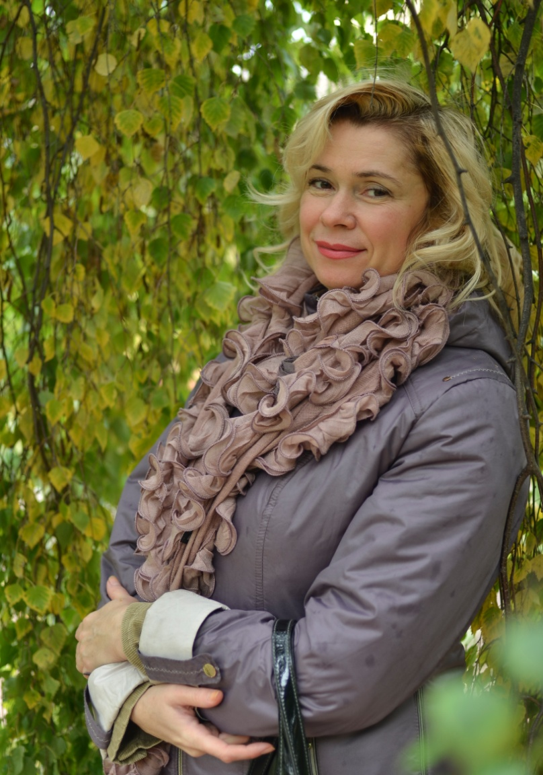
Формирование культурной памяти средствами художественных практик
Докладчик Яранцева Наталья Юрьевна
должность
учитель начальных классов гимназии №330 Невского района
руководитель кружка «Изодеятельность»
Докладчик Козлова Светлана Сергеевна
должность
учитель начальных классов гимназии №330 Невского района

Slide 3
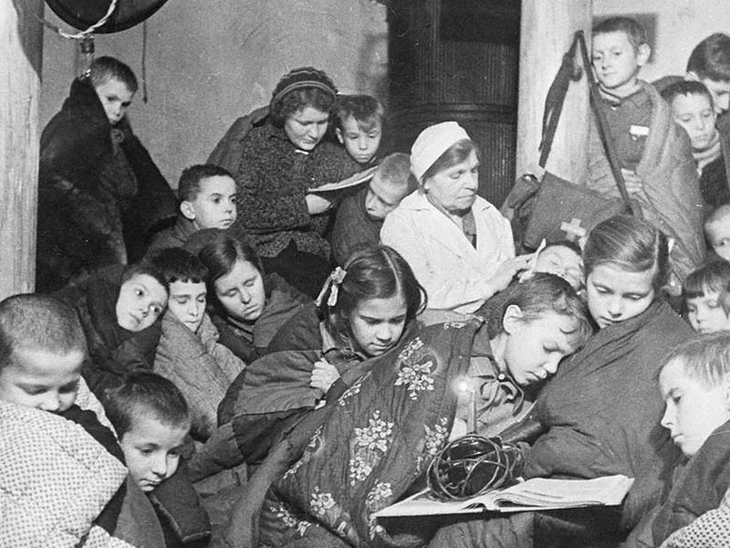
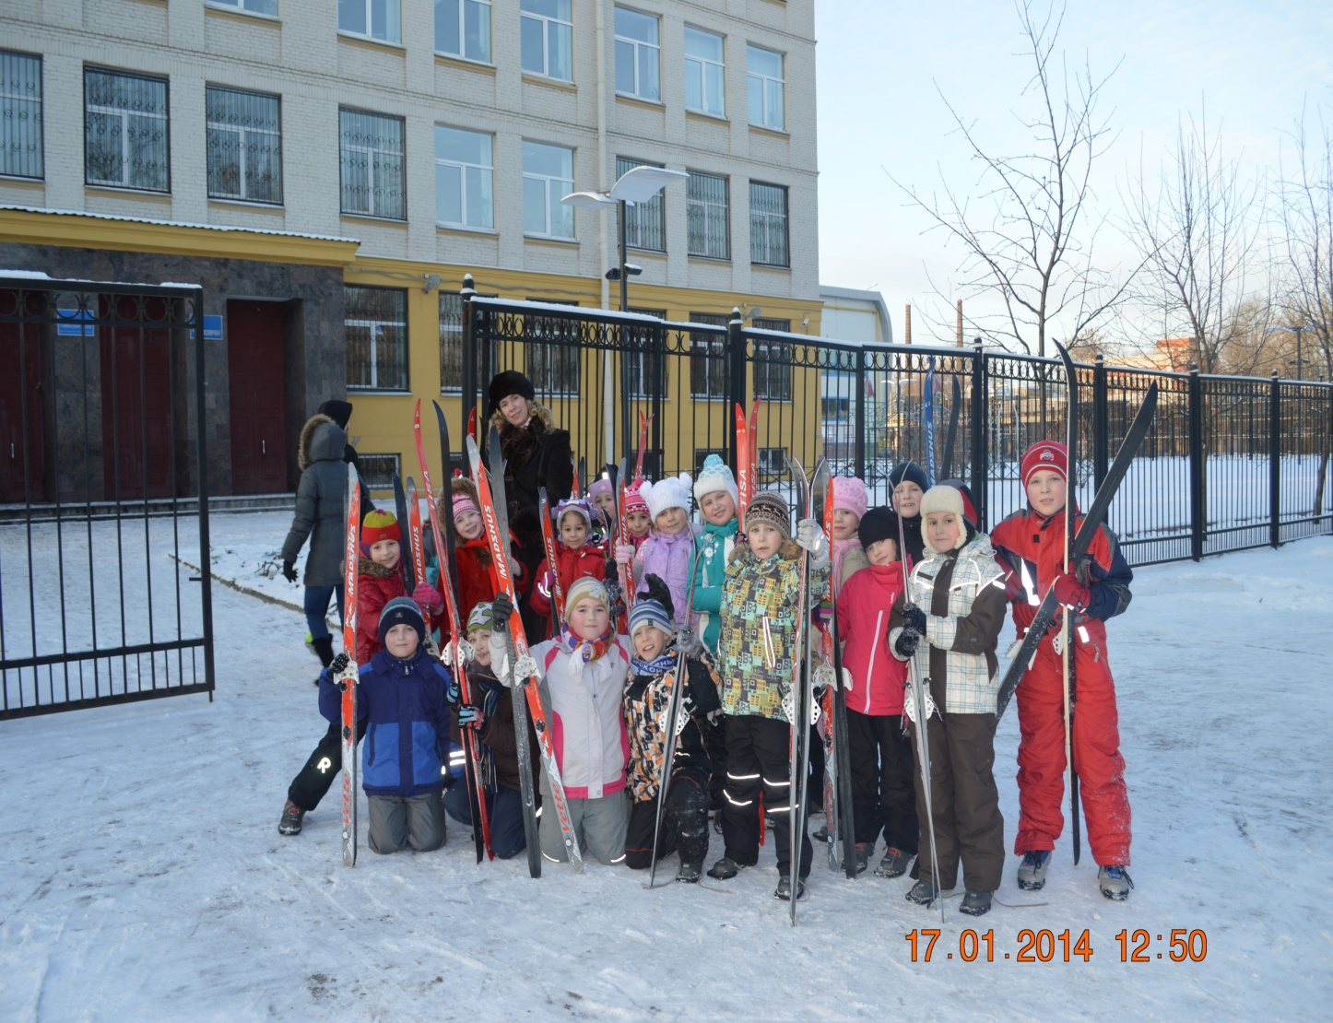
Трудная память блокады
Мы всё теперь узнали на века:
И цену хлеба- если хлеба нету,
И цену жизни- если смерть близка… А.Гитович

Slide 4
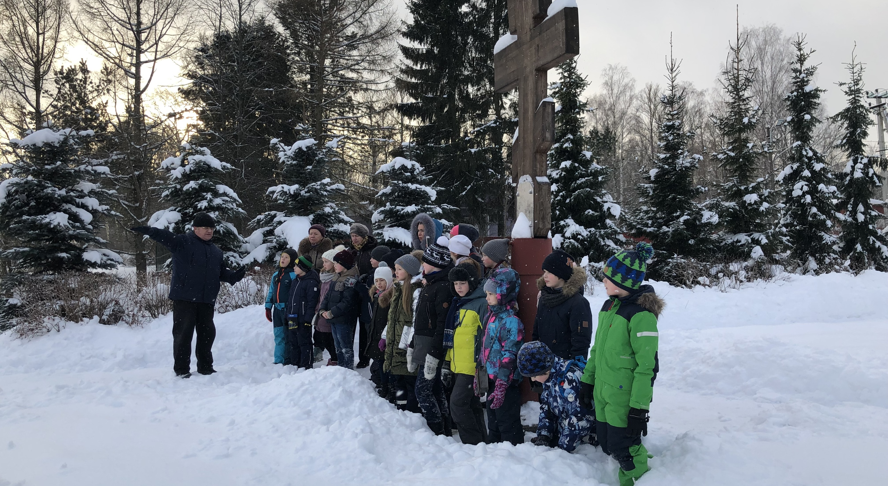
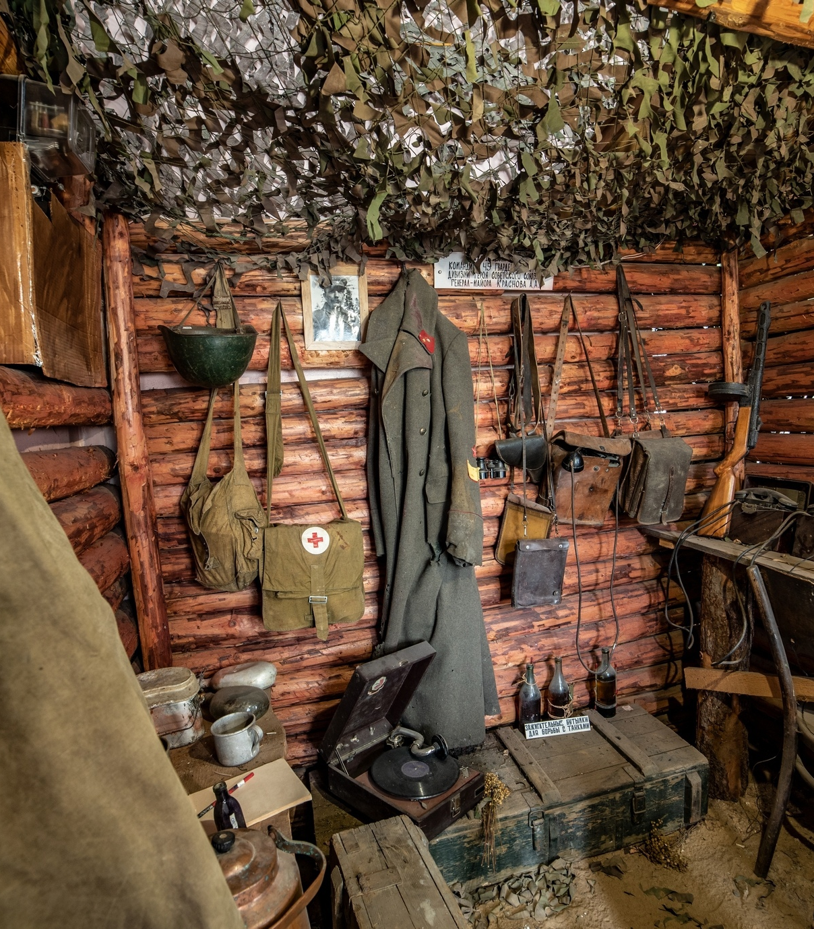
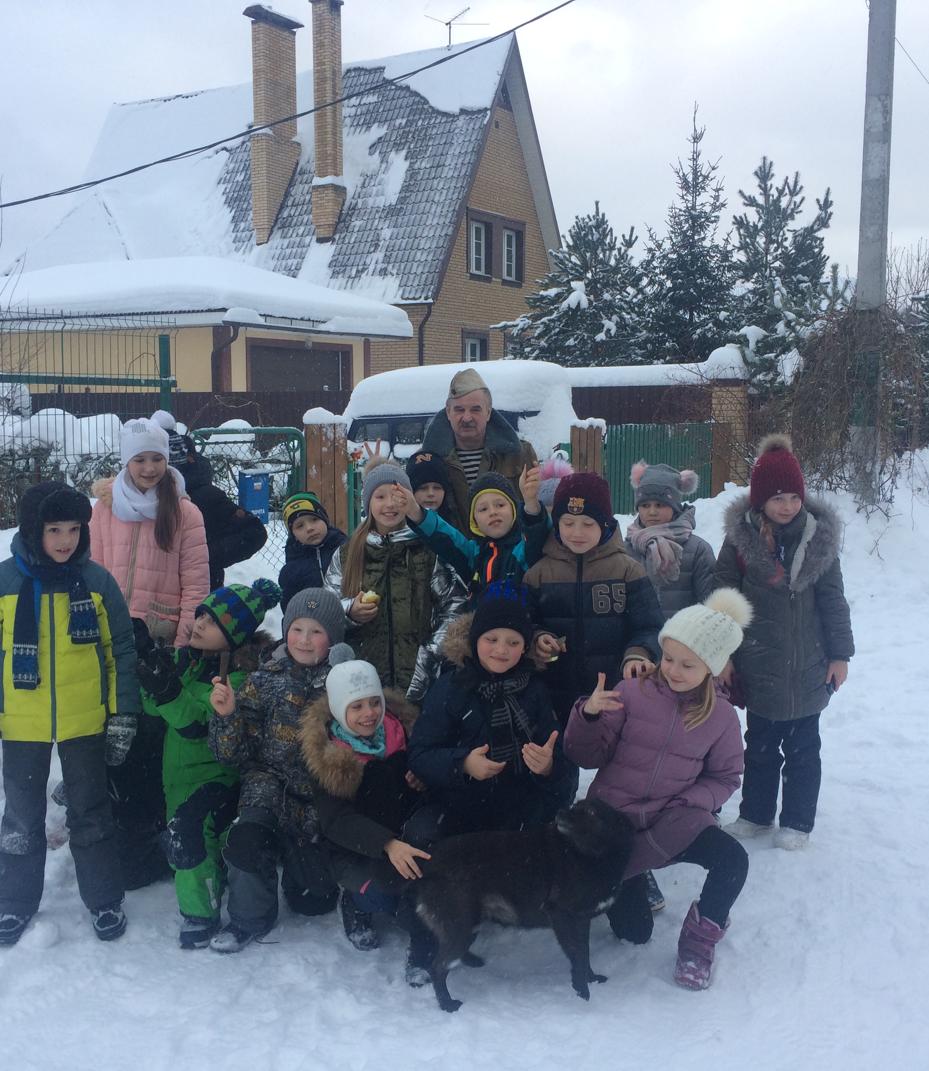
Этапы экскурсии
Текст

Slide 5
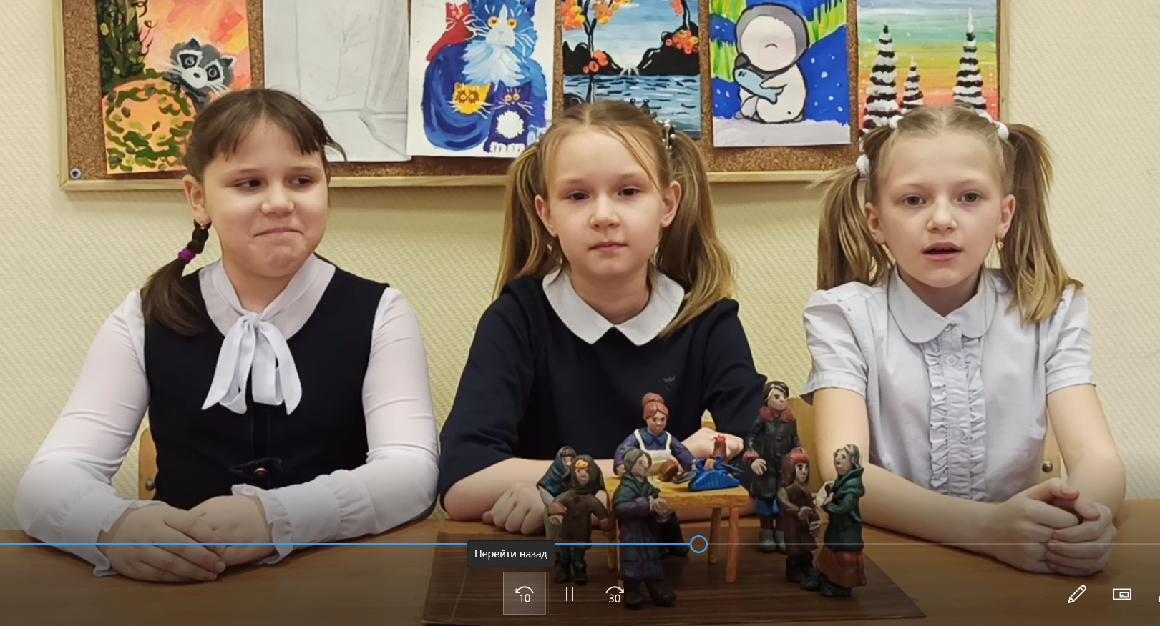
Творческая деятельность

